Slide 2
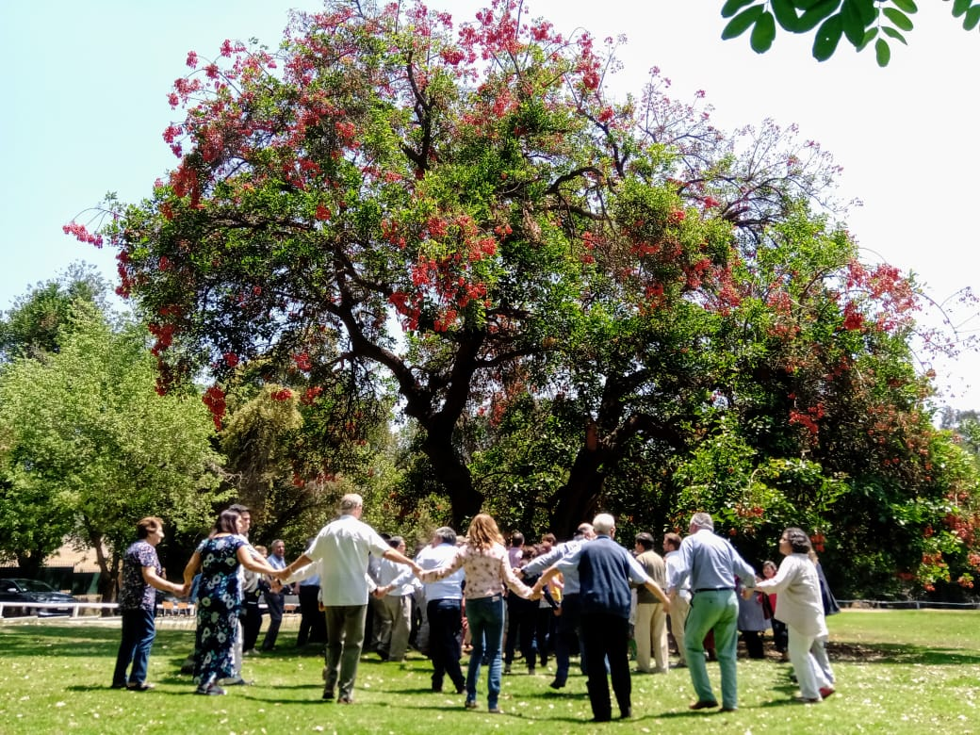
Forum international de la vocation mariste laïque
ACCUEILLIR, PRENDRE SOIN, VIVRE ET PARTAGER NOTRE VOCATION
« Vos fils et vos filles prophétiseront » (Joël 3, 1)

Slide 3
Objectifs à atteindre avec le processus
Approfondir la compréhension de la vocation mariste avec un accent particulier sur la vocation mariste laïque..
Revoir et proposer des processus et des itinéraires de formation et d’accompagnement de la vocation laïque.
Réfléchir et proposer des formes possibles de rattachement au charisme mariste.
Connaître, réfléchir, explorer et proposer des pour les laïcs maristes. possibilités de structures juridiques (civiles et canoniques)

Slide 4
PROCESSUS GÉNÉRAL FORUM PAR ÉTAPES
Temps de dialogue et de discernement des
3 représentants provinciaux et équipes thématiques
Clé : Processus
STAGE 3
Forum International
en présentiel
Novembre 2022
STAGE 5
Forum International
Virtuelles
Novembre 2024
STAGE 2
Réunions locales
des UAs
(en présentiel
ou virtuelles)
Juillet 2021 à juin 2022
DOCUMENT DE
CONCLUSION
Présentation au
Conseil général
et au Chapitre
général
STAGE 4
Réflexion, analyse
(groupes de travail et
du propositions)
Consultation avec les
équipes provinciales
de laïcs,
si c'est nécessaire.
Décembre 2022
à juin 2024
STAGE 1
Lancement et
Organisation
des UAs
Mars à juin 2021
Temps de dialogue
et de discernement
dans
chaque UA
ÉTAPE –
PRÉPARATION
Depuis
octobre2020
SEC. LAÏCS: L'ACCOMPAGNEMENT VIRTUEL PERMANENT AUX UNITÉS ADMINISTRATIVES

